Slide 1
Android
家庭电话薄应用
报告人：

Slide 2
分工
：需求分析(组长)
：UI设计
：代码实现

Slide 3
01
实现功能
目录
Content
02
遇到的问题
03
项目不足

Slide 4
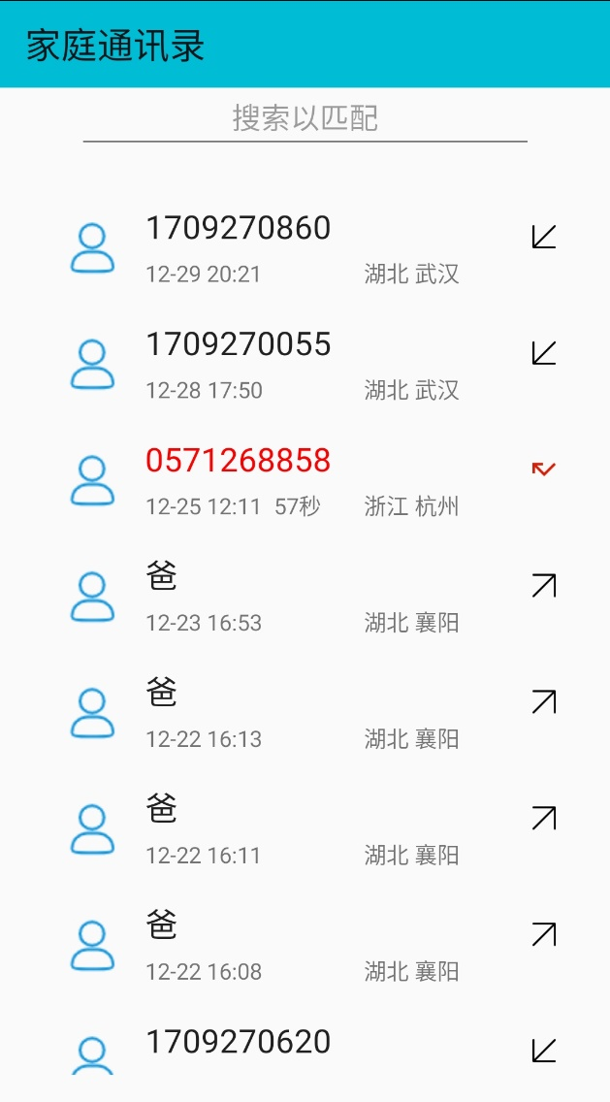
01
展示通话记录：包括姓名，时间，通话类型，号码归属地
主界面
RecyclerView
模糊搜索功能

Slide 5
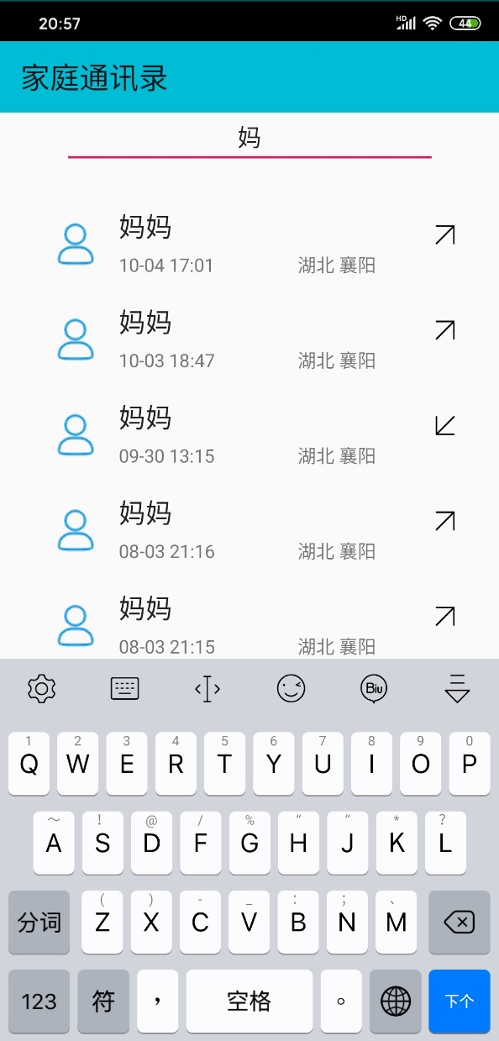
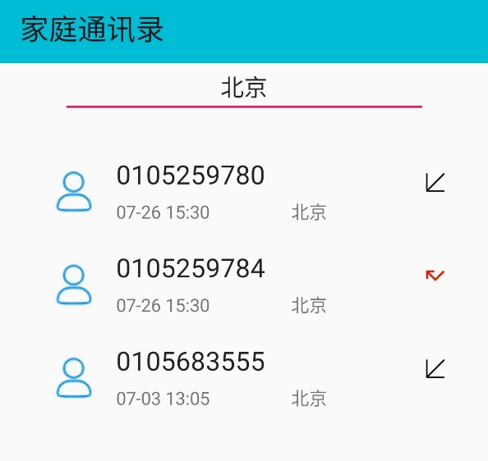
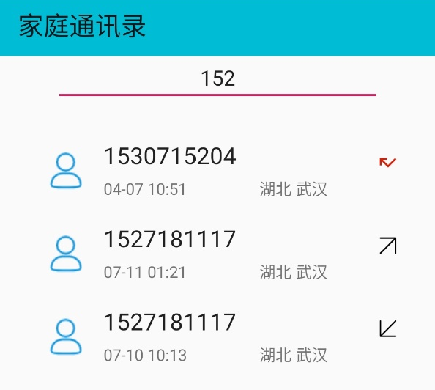
01
搜索功能
基于关键字，电话号码，归属地等的模糊匹配

Slide 6
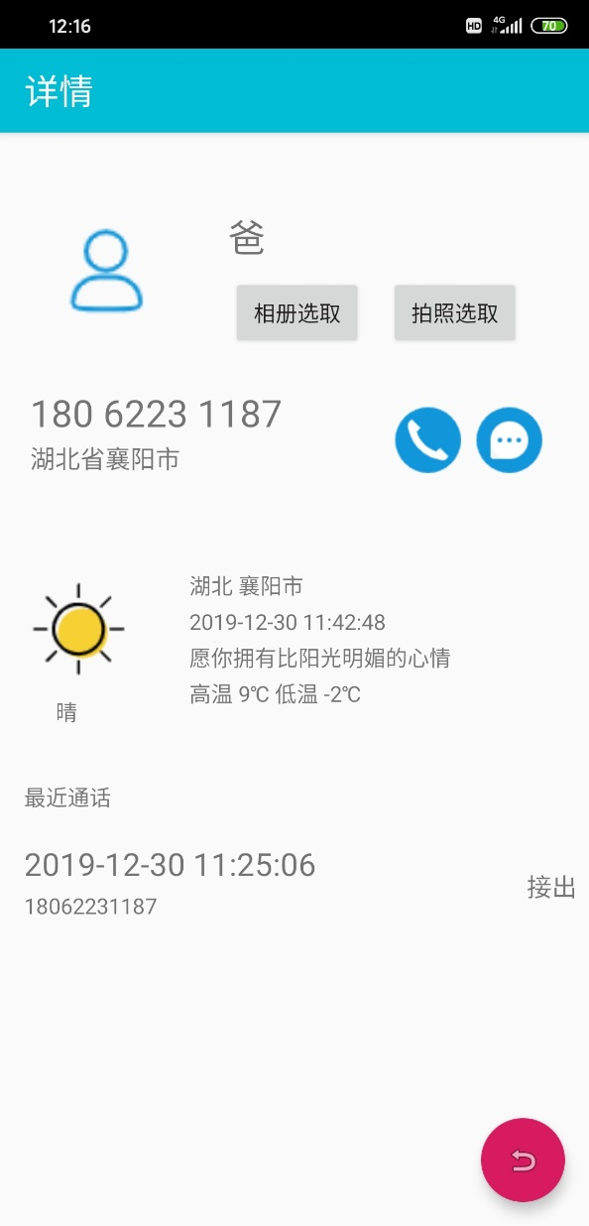
01
头像设置功能
电话及关怀短信生成
联系人详情
基于http的天气查询
最近的通话详情

Slide 7
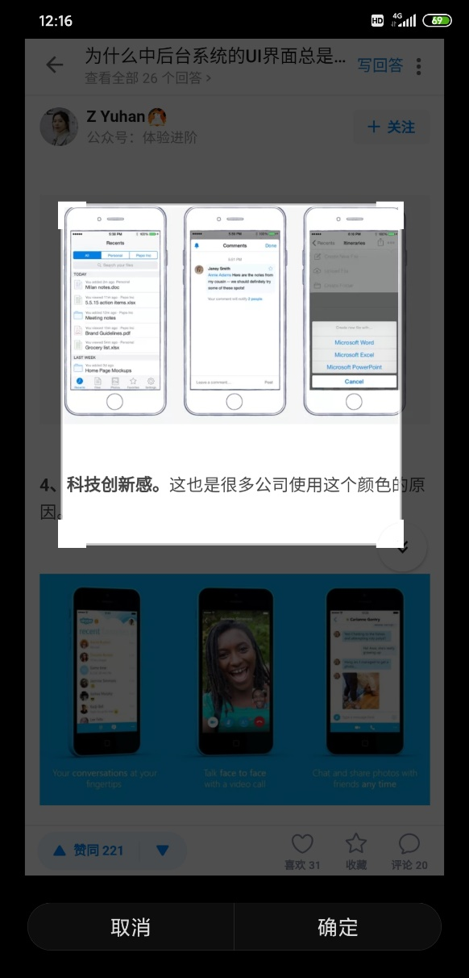
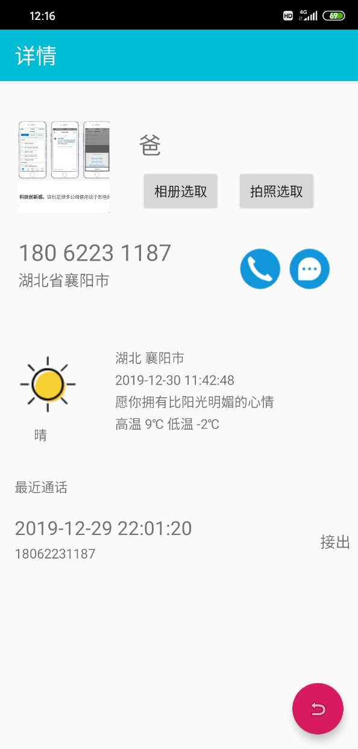
01
头像选取

Slide 8
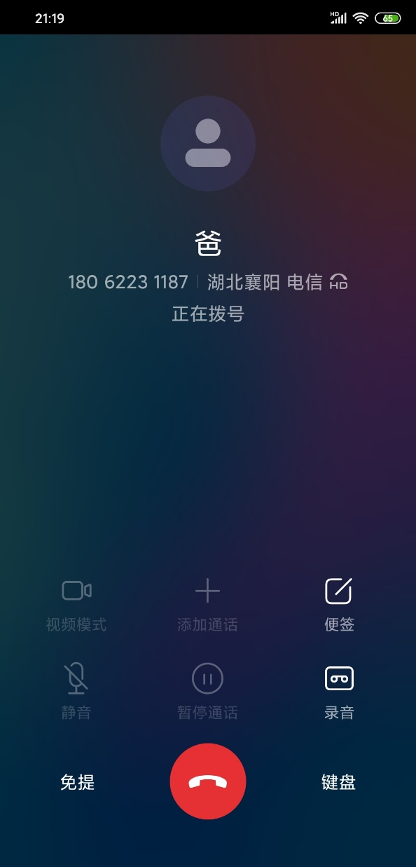
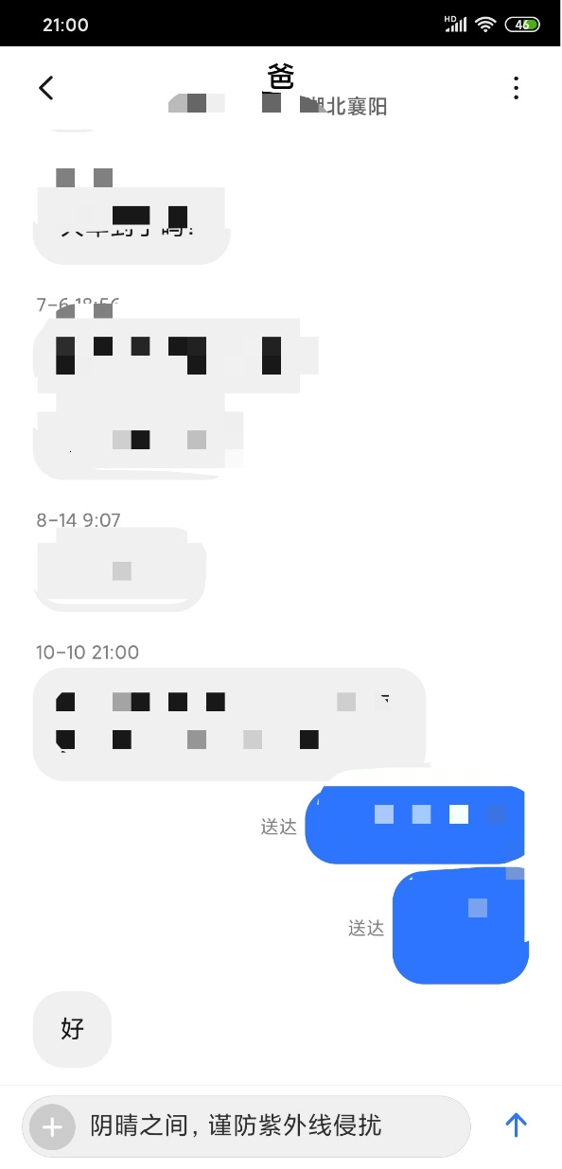
01
电话及关怀短信生成

Slide 9
02
原始通话记录匹配联系人的速度过慢
解决方式：
方法1：初始化主界面时首先读取一遍手机联系人数据库，将电话号码和姓名以键值对的形式存储在HashMap中，在载入通话记录数据库的过程中在HashMap中进行匹配，避免多次查找联系人数据库。
方法2：经过查找发现在通话记录数据库中有表项NAME_CAHED记录了联系人姓名的缓存信息，可以作为姓名字段，未知联系人时该字段为空。
遇到的问题

Slide 10
02
在web服务中可正常运行的天气模块无法正常工作
导致原因：在android4.0之后不允许在主线程中进行网络请求
解决方法：开一个单独的子线程进行联网信息查询，再以UI线程同步的方式填充主界面的内容。
遇到的问题

Slide 11
03
界面UI较为粗糙
黑名单功能未实现
基于HTTP的天气查询结果未进行本地的缓存，会导致断网情况下无法显示天气
项目不足
关怀短信内容只是根据联网查询结果天气字段相关，未实现联系人性化定制。
头像功能开发不完善，目前仅支持选取相册图片，但是无法正确获取手机相机权限

Slide 12
End
感谢大家的聆听！

